Slide 1
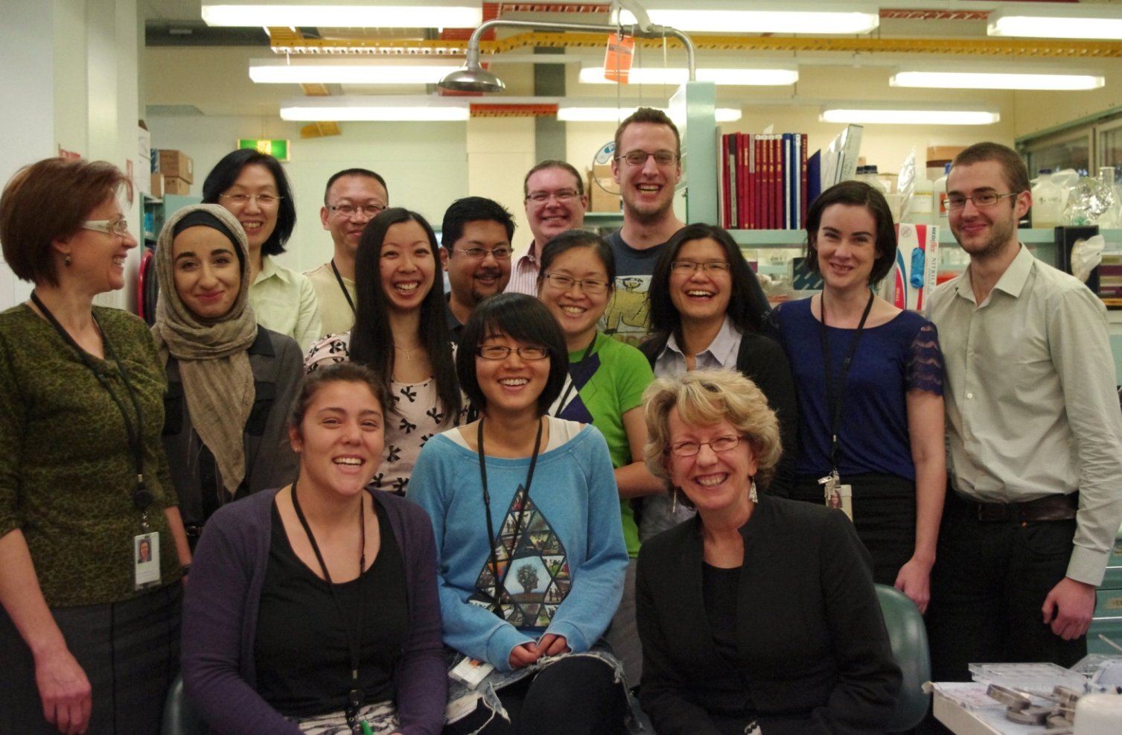
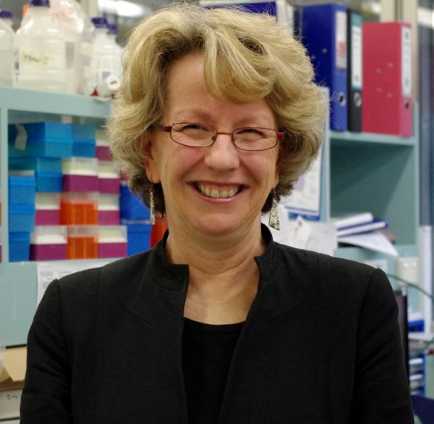





1. Základní pravidla vědecké práce
1.3. Vědecké instituce a organizace, vědecké konference
Povaha práce v experimentální biologii - osamocení badatelé nemají mnoho šancí zajistit kvalitu a rozsah nutné pozorovatelské a experimentální práce
Týmový charakter práce převládá
http://www.centenary.org.au/p/ourresearch/immunity/tcellbiology/
B130P16: Praktické základy vědecké práce Katedra experimentální biologie rostlin PřF UK https://lhr.ueb.cas.cz/petrasek/B130P16.htm

Slide 2
1. Základní pravidla vědecké práce
1.3. Vědecké instituce a organizace, vědecké konference
Jaké instituce jsou tedy zárukou vědeckého pokroku?
1) Univerzitní pracoviště
- ideální je dokonalá symbióza pedagogické a vědecké činnosti. Pozitivní korelace mezi kvalitou výzkumu a výuky.
- z pohledu vědeckého výzkumu západního typu jsou nejlepší univerzity v USA a Velké Británii, metody hodnocení se mohou lišit, v zásadě ale toto sdělení platí obecně.
B130P16: Praktické základy vědecké práce Katedra experimentální biologie rostlin PřF UK https://lhr.ueb.cas.cz/petrasek/B130P16.htm

Slide 3

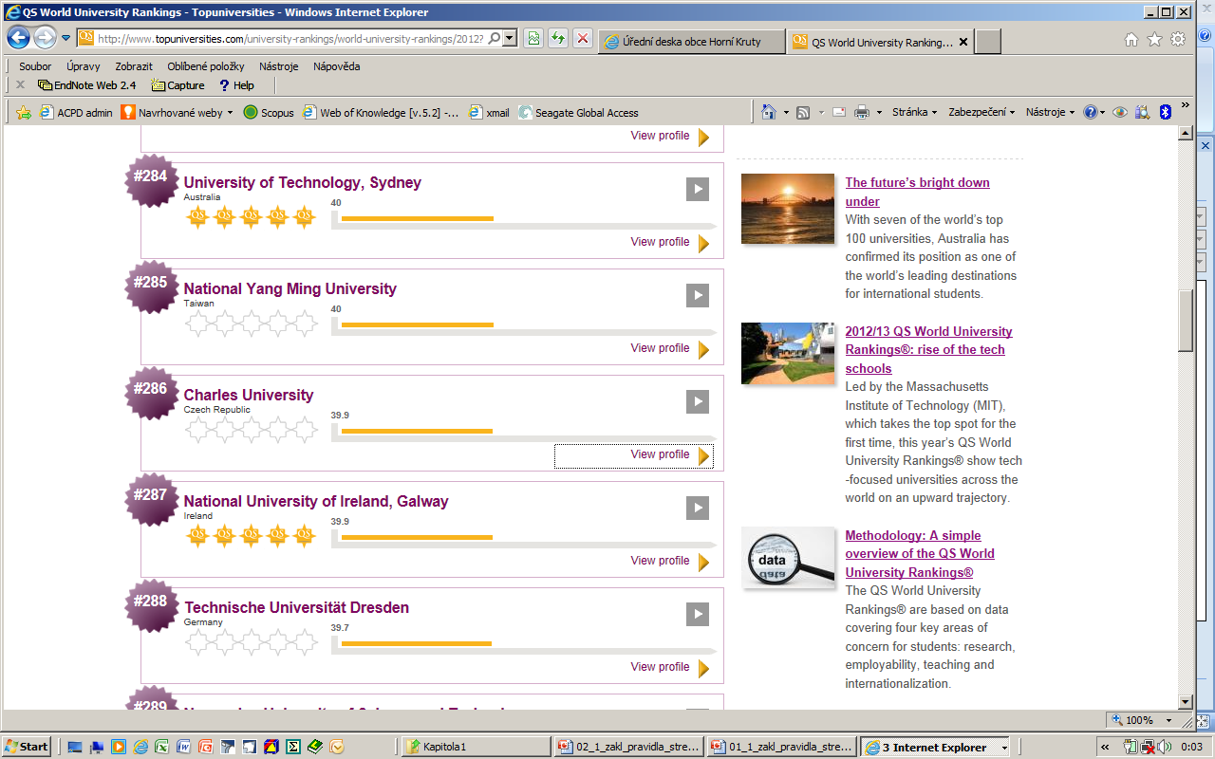
1. Základní pravidla vědecké práce
1.3. Vědecké instituce a organizace, vědecké konference
Pořadí univerzit podle kvality jejich výuky a výzkumu - Harvard, MIT, Yale, Cambridge a Oxford - nejčastěji na prvních příčkách
B130P16: Praktické základy vědecké práce Katedra experimentální biologie rostlin PřF UK https://lhr.ueb.cas.cz/petrasek/B130P16.htm

Slide 4
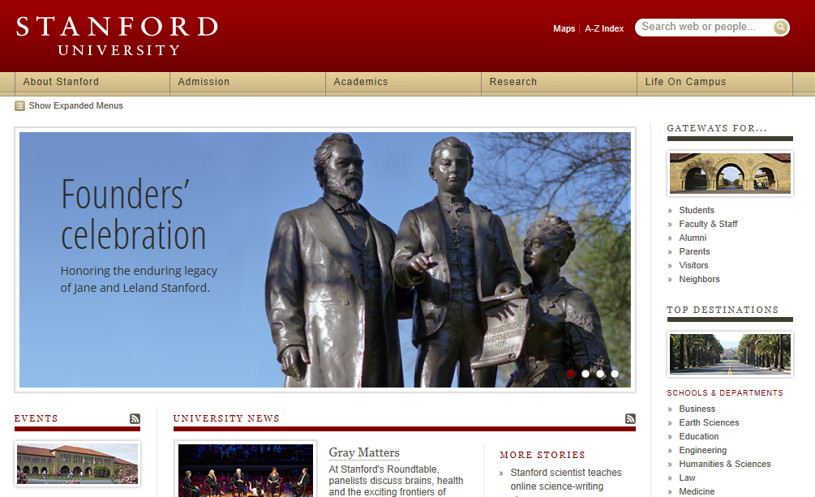
1. Základní pravidla vědecké práce
1.3. Vědecké instituce a organizace, vědecké konference
Vědecká činnost je jednou z hlavních aktivit dobré univerzity
B130P16: Praktické základy vědecké práce Katedra experimentální biologie rostlin PřF UK https://lhr.ueb.cas.cz/petrasek/B130P16.htm

Slide 5
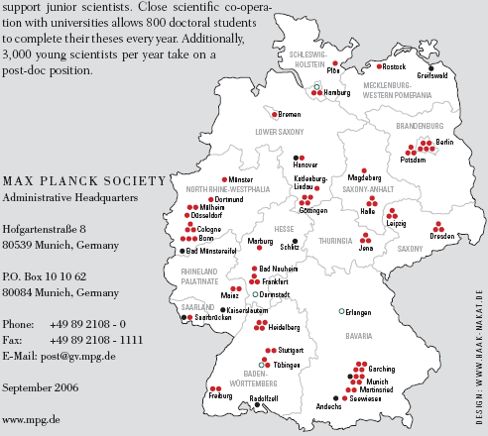
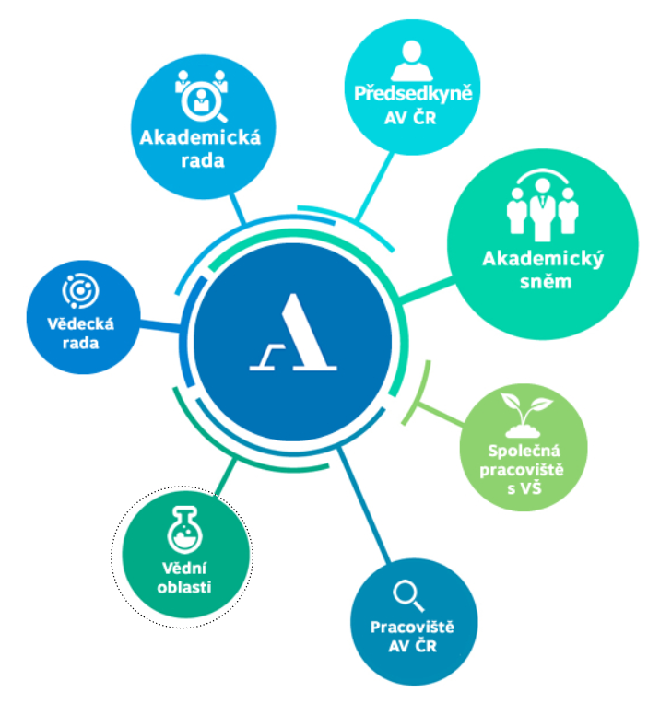

1. Základní pravidla vědecké práce
1.3. Vědecké instituce a organizace, vědecké konference
2) Vědecko-výzkumná pracoviště
- oproti univerzitám daleko větší důraz na vědecko-výzkumnou činnost
- často též školí Ph.D. studenty a spolupracují s univerzitami
- nejznámější sítě výzkumných ústavů:
- Max Planck Society, SRN
- RIKEN, Japonsko
- AV ČR, Česká republika
- resortní či soukromá výzkumná centra
B130P16: Praktické základy vědecké práce Katedra experimentální biologie rostlin PřF UK https://lhr.ueb.cas.cz/petrasek/B130P16.htm

Slide 6
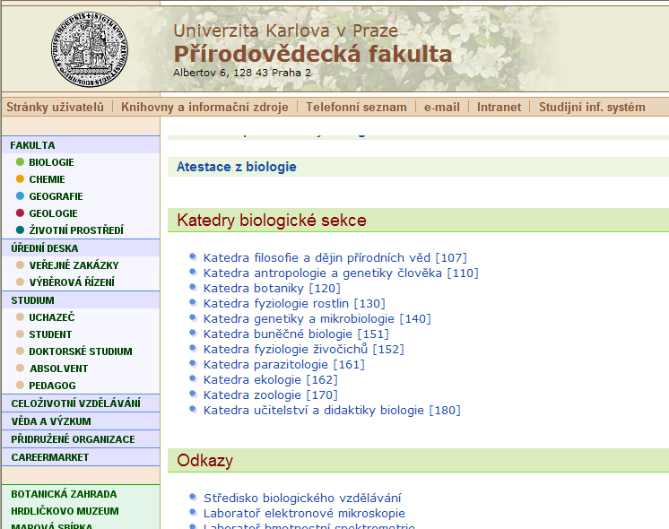
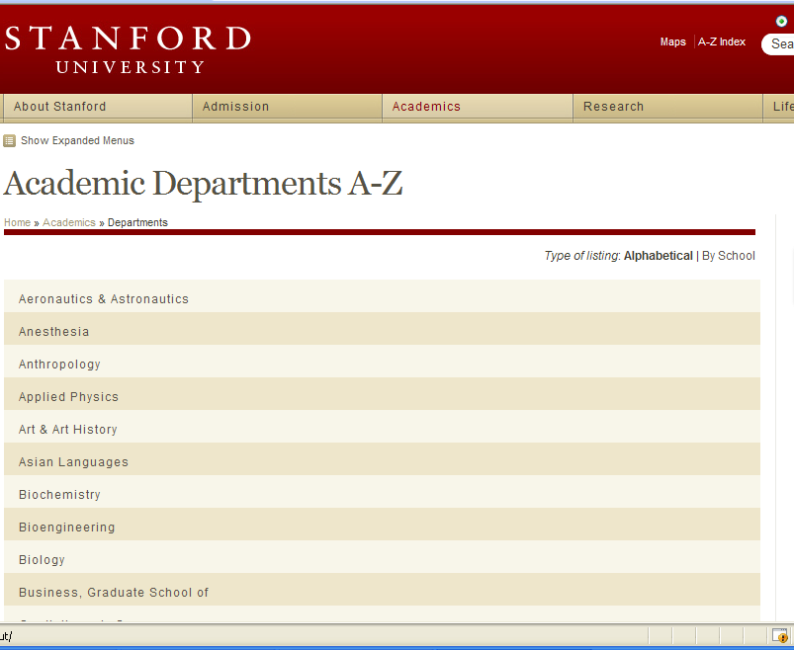
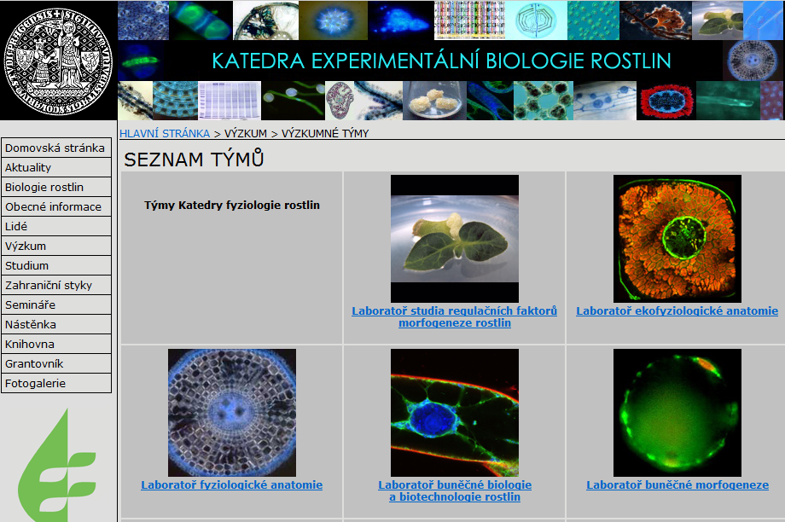
1. Základní pravidla vědecké práce
1.3. Vědecké instituce a organizace, vědecké konference
Vědecký tým - základní stavební jednotka každé výzkumné instituce, v dnešní době zpravidla mezinárodní
Výzkumná instituce je tím kvalitnější čím lepší propojení je mezi jednotlivými vědeckými týmy.
Struktura týmů na daném pracovišti je většinou dána historickými důvody (existence vědeckých autorit v oboru) či podléhá nějakému účelu (modernost, aplikovatelnost, apod.)
Na PřF UK jsou základními kameny
sekce s jednotlivými katedrami a jejich výzkumnými týmy.
Stále probíhají diskuse o reorganizaci.
B130P16: Praktické základy vědecké práce Katedra experimentální biologie rostlin PřF UK https://lhr.ueb.cas.cz/petrasek/B130P16.htm

Slide 7
1. Základní pravidla vědecké práce
1.3. Vědecké instituce a organizace, vědecké konference
Jak vypadá struktura dobrého vědeckého týmu?
- Vedoucí týmu - zodpovídá za vlastní vědeckou kvalitu výzkumu, převažuje role koordinátorská, na univerzitě má často akademický titul
- Samostatní vědečtí pracovníci (vědečtí asistenti či postdoktorandi) - představují hlavní sílu týmu, obvykle lidé v nejlepších letech do cca 35 let, celosvětově nejčastěji migrující vědecká síla
- Odborní pracovníci - experti na určitou metodu či oblast studia, nemají vlastní vědecké ambice
- Postgraduální studenti - pod vedením vedoucího týmu či některého postdoktoranda vypracovávají disertační práce odpovídající zaměření týmu.
- Diplomanti - vypracovávají v rámci týmu diplomové práce, nemusí být nutně velmi úzce zaměřeni
- Mladší tzv. pregraduálnbí studenti - často tzv. pomocná pracovní síla, oblíbený způsob orientace před vlastním výběrem tématu diplomové práce
- Techničtí pracovníci, laboranté - udržování chodu laboratoře či příprava experimentů. Právě na nich často závisí úspěch experimentu.
B130P16: Praktické základy vědecké práce Katedra experimentální biologie rostlin PřF UK https://lhr.ueb.cas.cz/petrasek/B130P16.htm

Slide 8
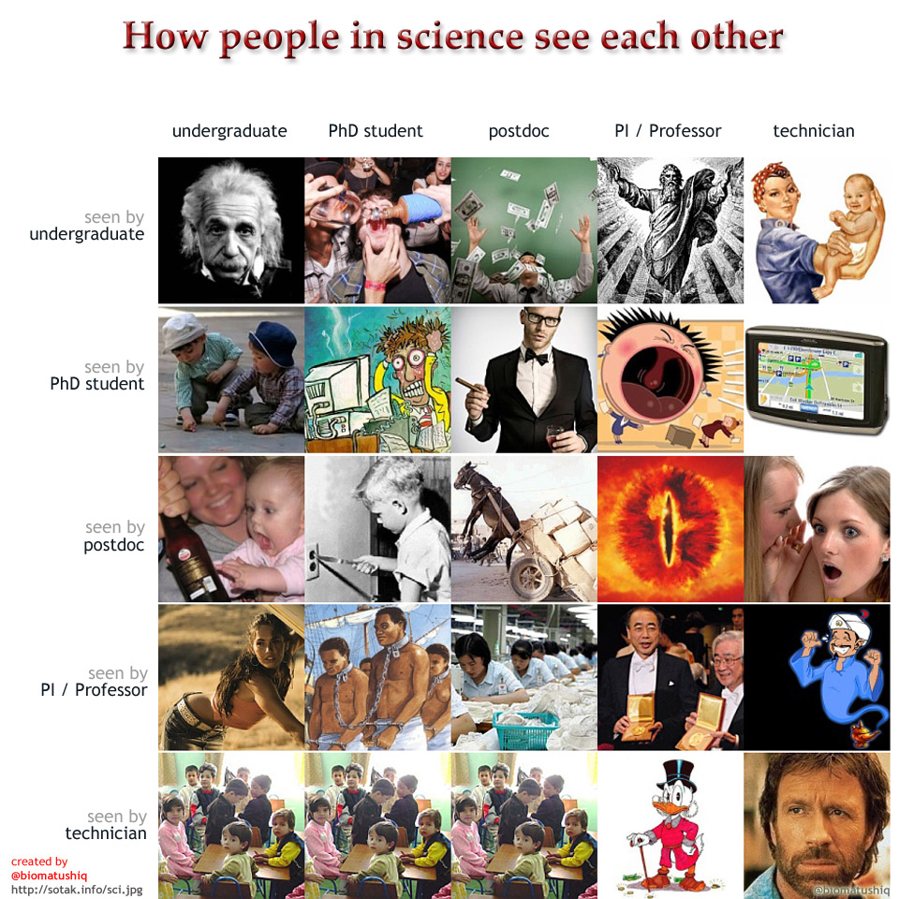
1. Základní pravidla vědecké práce
B130P16: Praktické základy vědecké práce Katedra experimentální biologie rostlin PřF UK https://lhr.ueb.cas.cz/petrasek/B130P16.htm

Slide 9

1. Základní pravidla vědecké práce
1.3. Vědecké instituce a organizace, vědecké konference
Jak vypadá struktura dobrého vědeckého týmu?
Struktura týmu není rigidní, ale podléhá neustálým obměnám daným profilováním dobrých studentů a osvíceností vedoucího týmu
Musí fungovat předávání zkušeností z učitele na žáka, hierarchie školitelství
B130P16: Praktické základy vědecké práce Katedra experimentální biologie rostlin PřF UK https://lhr.ueb.cas.cz/petrasek/B130P16.htm

Slide 10
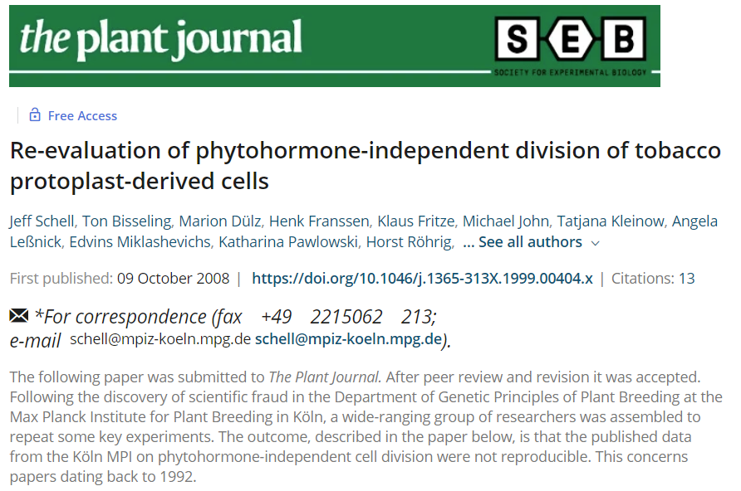
1. Základní pravidla vědecké práce
1.3. Vědecké instituce a organizace, vědecké konference
Jak nemá vypadat vědecký tým?
- příliš mnoho řešených problematik či jejich roztříštěnost
- absence studentů či naopak mnoho studentů na jednoho vedoucího
- absence zájmu o práci týmu a kontroly její kvality ze strany vedoucího, může vést k fatálním následkům (publikace nepravdivých výsledků)
B130P16: Praktické základy vědecké práce Katedra experimentální biologie rostlin PřF UK https://lhr.ueb.cas.cz/petrasek/B130P16.htm

Slide 11
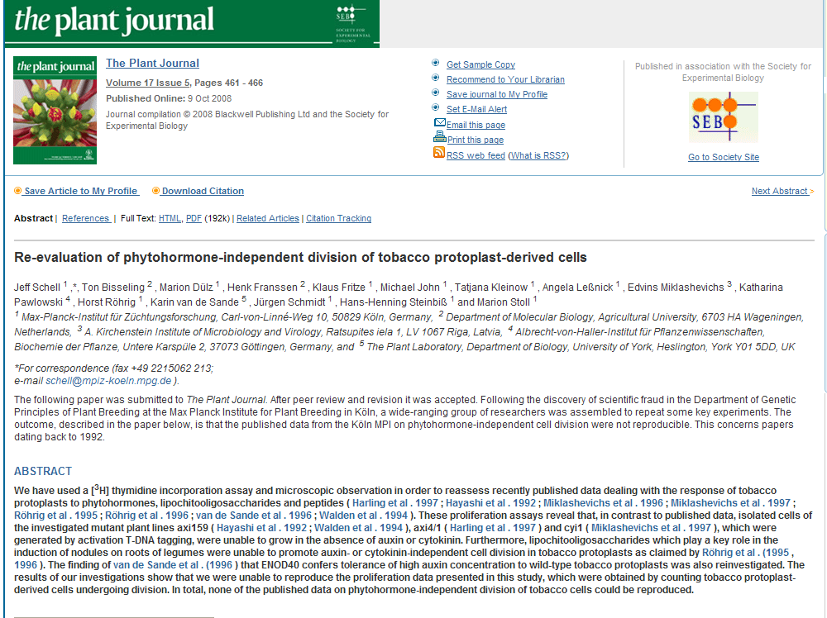
B130P16: Praktické základy vědecké práce Katedra experimentální biologie rostlin PřF UK https://lhr.ueb.cas.cz/petrasek/B130P16.htm

Slide 12
1. Základní pravidla vědecké práce
1.3. Vědecké instituce a organizace, vědecké konference
Vědecké zájmové a profesní organizace
- sdružují badatele podle oblastí jejich zájmu, prakticky v každé oblasti výzkumu
- sdružování v těchto organizacích je často z hlediska významu pro chod týmu nadřazeno začlenění do hierarchie mateřského pracoviště
- paradoxně jsou často členství v těchto organizacích hrazeny ze soukromých prostředků badatele
- tyto společnosti podporují kolegiální vzájemnost, která je důležitá při posuzování publikací a grantů, pořádání konferencí, atd.
B130P16: Praktické základy vědecké práce Katedra experimentální biologie rostlin PřF UK https://lhr.ueb.cas.cz/petrasek/B130P16.htm

Slide 13
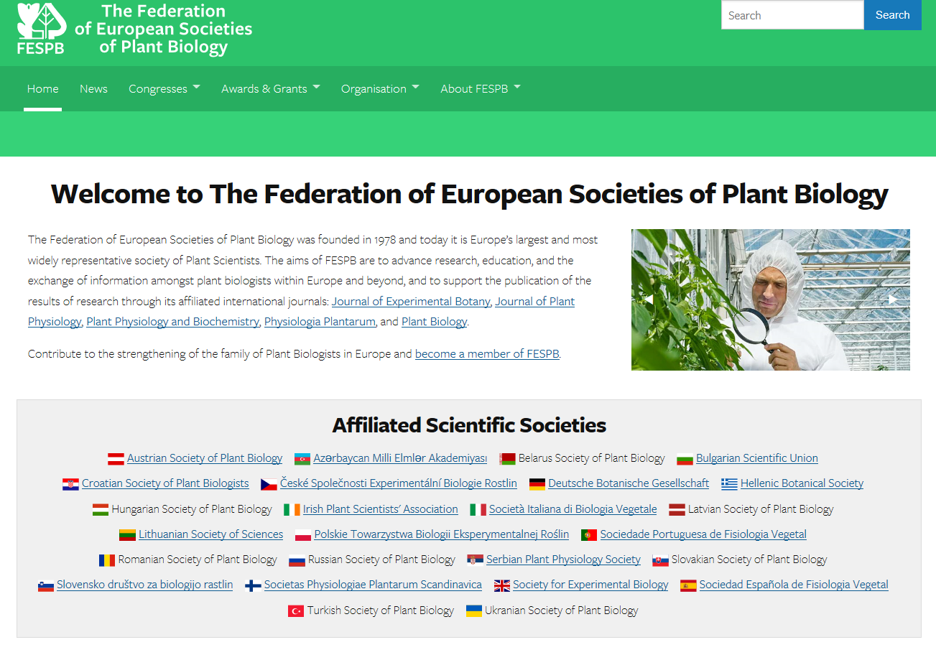

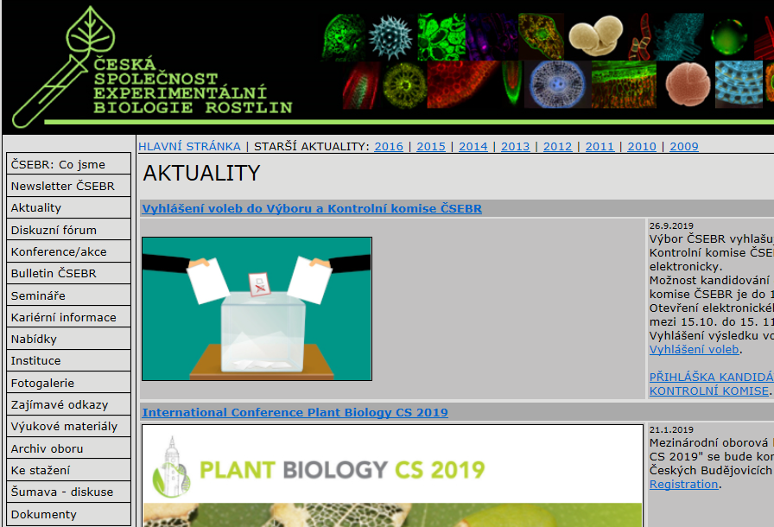
1. Základní pravidla vědecké práce
1.3. Vědecké instituce a organizace, vědecké konference
Vědecké zájmové a profesní organizace
Příklady hlavních vědeckých společností v oblast experimentální biologie rostlin:
- FESPB - federace evropských společností rostlinných experimentálních biologů, v ČR má národní odnož ČSEBR
- ASPB - americká společnost rostlinných experimentálních biologů
B130P16: Praktické základy vědecké práce Katedra experimentální biologie rostlin PřF UK https://lhr.ueb.cas.cz/petrasek/B130P16.htm

Slide 14

1. Základní pravidla vědecké práce
1.3. Vědecké instituce a organizace, vědecké konference
Vědecká setkávání
- představují ideální platformu rychlé výměny informací a zkušeností
- dělení dle zaměření a velikosti setkání na kongresy, sympózia (konference), semináře, kurzy (workshopy), atd.
- Kongresy v oblasti experimentální biologie rostlin: FESPB, ASPB
- Konference či sympózia:
Gordon Research Conferences - okolo 300 ročně
Keystone Symposia - okolo 100 ročně
Cold Spring Harbor Conferences
POZOR na pochybné konference, problém „obchodování“ s „vědeckou turistikou“
B130P16: Praktické základy vědecké práce Katedra experimentální biologie rostlin PřF UK https://lhr.ueb.cas.cz/petrasek/B130P16.htm

Slide 15
1. Základní pravidla vědecké práce
1.4. Etické aspekty vědecké činnosti
Osobní důvody existence vědecké činnosti:
- tvůrčí činnost, odkrývání dosud nepoznaných zákonitostí, neexistuje návod na řešení
- zejména výzkum lze brát jako řemeslo
- osobní koníček a současně placené povolání
- kariérní důvody spíše vyjímkou
Co určuje téma výzkumu určitého badatele?
- příklad učitele a pracovního týmu
- osobní zájem
- společenská a vědecká aktuálnost daného tématu - fenomén „vědecké módy“
- poskytovatel peněz
B130P16: Praktické základy vědecké práce Katedra experimentální biologie rostlin PřF UK https://lhr.ueb.cas.cz/petrasek/B130P16.htm

Slide 16
1. Základní pravidla vědecké práce
1.4. Etické aspekty vědecké činnosti
Na co je potřeba dbát v badatelské činnosti:
- vycházet z dosavadních poznatků, falzifikací déle přijímané teorie lze učinit třeba i převratný objev
- vyvarovat se opakování již objeveného
- neformulovat hypotézu bez prostudování relevantní literatury
- přinášet všestranný prospěch, omezit osobní zájem, pravidelně uveřejňovat své výsledky
- ačkoliv typický etický kodex pro práci ve vědě neexistuje, lze alespoň shrnout pár důležitých pravidel:
- respektování priority vědeckého objevu
- nepřivlastňování si myšlenek a výsledků
- důsledné uznávání podílu kolegů
- neupravování a nezamlčování výsledků
B130P16: Praktické základy vědecké práce Katedra experimentální biologie rostlin PřF UK https://lhr.ueb.cas.cz/petrasek/B130P16.htm

Slide 17
1. Základní pravidla vědecké práce
1.4. Etické aspekty vědecké činnosti
Nejčastější nešvary:
- záměrná ignorace poznaného
- zatajování myšlenkového zdroje
- „vhodná“ úprava výsledků - třeba zamlčením nejasností
- předčasné zveřejnění či opakovaná publikace téhož
- předstírání praktické aplikovatelnosti
- krádež nápadů z projektů a návrhů kolegů
B130P16: Praktické základy vědecké práce Katedra experimentální biologie rostlin PřF UK https://lhr.ueb.cas.cz/petrasek/B130P16.htm

Slide 18
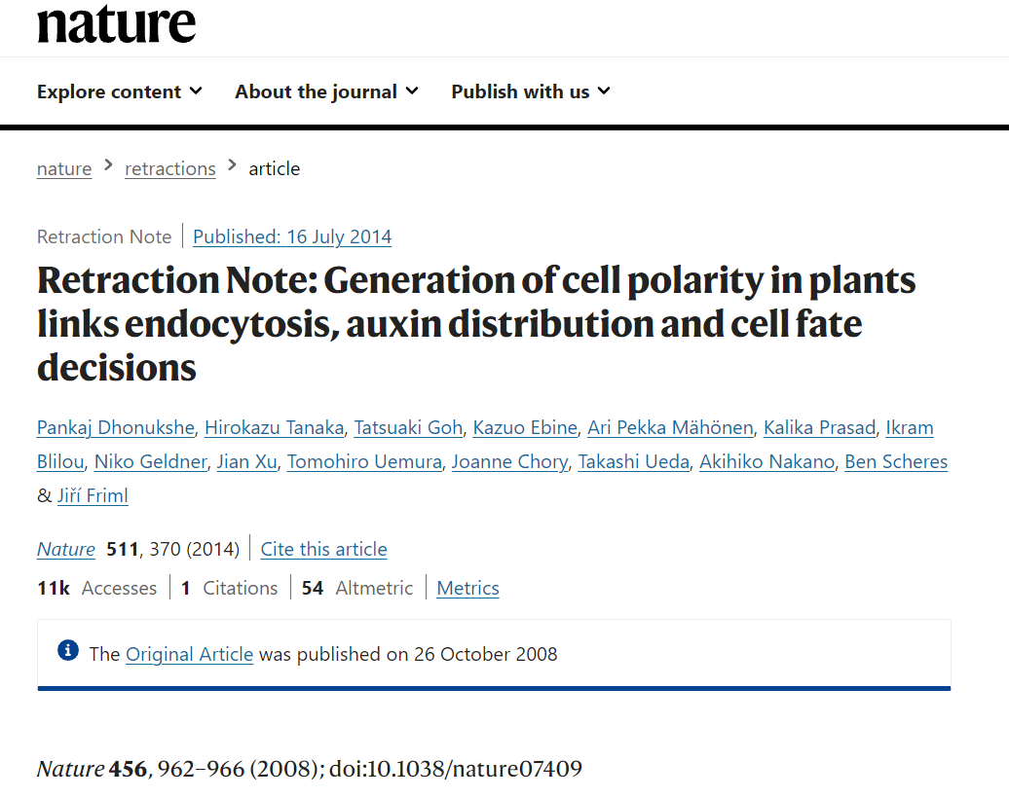

1. Základní pravidla vědecké práce
B130P16: Praktické základy vědecké práce Katedra experimentální biologie rostlin PřF UK https://lhr.ueb.cas.cz/petrasek/B130P16.htm

Slide 19
1. Základní pravidla vědecké práce
B130P16: Praktické základy vědecké práce Katedra experimentální biologie rostlin PřF UK https://lhr.ueb.cas.cz/petrasek/B130P16.htm

Slide 20


1. Základní pravidla vědecké práce
B130P16: Praktické základy vědecké práce Katedra experimentální biologie rostlin PřF UK https://lhr.ueb.cas.cz/petrasek/B130P16.htm

Slide 21
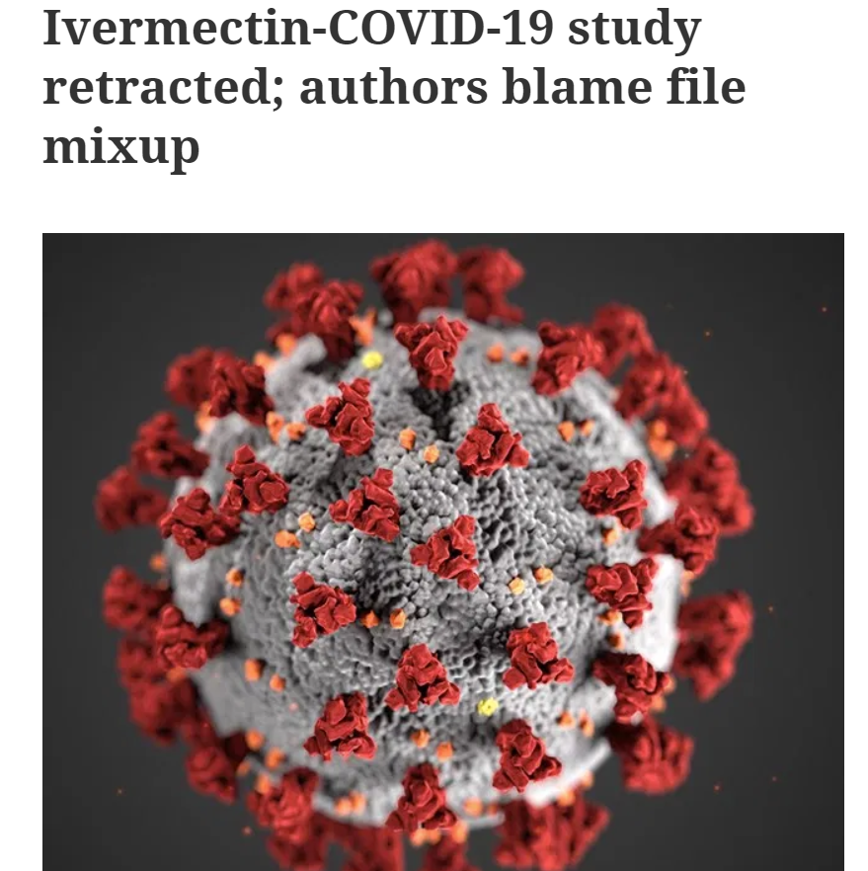
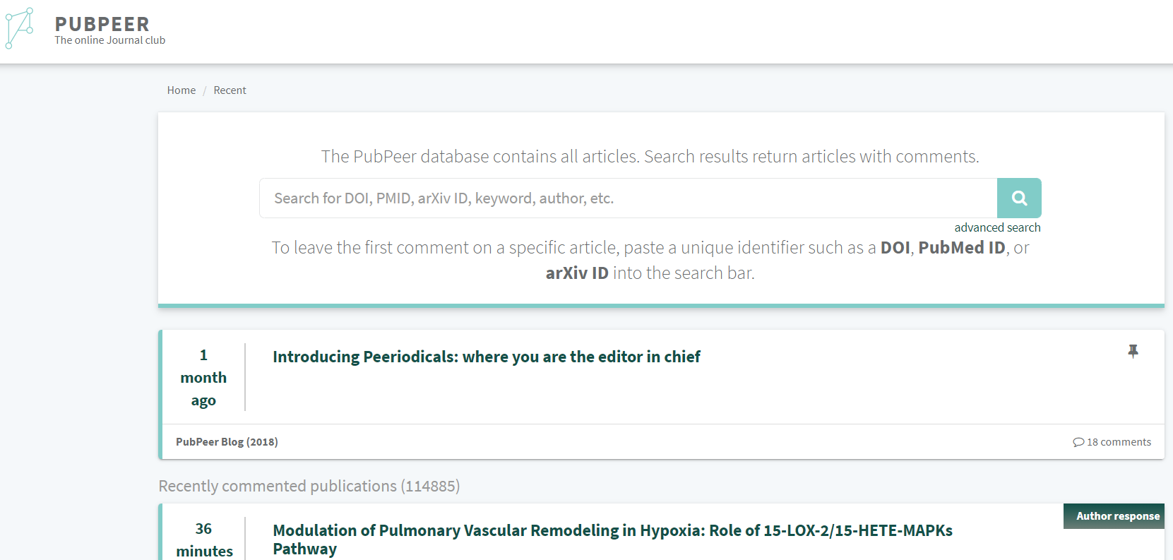

1. Základní pravidla vědecké práce
1.4. Etické aspekty vědecké činnosti
Retraction watch
PUBPEER - online Journal club
B130P16: Praktické základy vědecké práce Katedra experimentální biologie rostlin PřF UK https://lhr.ueb.cas.cz/petrasek/B130P16.htm

Slide 22
1. Základní pravidla vědecké práce
Humorné shrnutí nešvarů vystihuje docela dobře občasnou realitu
Průvodce vědeckým žargonem (http://texts.iddqd.cz/vedecky-zargon/) :
"je již dlouho známo" = nezjistil jsem si původní pramen
"projevuje se tu určitý trend" = tyto údaje jsou v podstatě bezcenné
"ačkoliv nebylo možné přinést na tyto otázky jednoznačnou odpověď" = pokus se nezdařil, ale i tak doufám, že jej budu moci publikovat
"k podrobnému studiu byly vybrány tři vzorky" = ostatní výsledky nedávaly smysl
"typické výsledky jsou zobrazeny" = tenhle graf se mi obzvláště vyvedl
"tyto výsledky budou obsahem příští studie" = jednou se snad do ní pustím, jestli mě k tomu někdo dokope / poskytne finanční prostředky
"z vlastní zkušenosti" = jednou
"v několika případech" = dvakrát
"v řadě případů" = třikrát
B130P16: Praktické základy vědecké práce Katedra experimentální biologie rostlin PřF UK https://lhr.ueb.cas.cz/petrasek/B130P16.htm

Slide 23
1. Základní pravidla vědecké práce
Humorné shrnutí nešvarů vystihuje docela dobře občasnou realitu
Průvodce vědeckým žargonem (http://texts.iddqd.cz/vedecky-zargon/) :
"panuje názor" = já si myslím
"panuje všeobecný názor" = pár kolegů si to myslí taky
"platný v řádu daných veličin" = neplatný
"podle statistického průzkumu" = říká se
"statisticky vyjádřený odhad významu těchto zjištění" = pustý dohad
"pečlivá analýza dosažitelných údajů" = tři stránky poznámek se mi rozpily, když sem si na ně zvrhl pivo
"je jasné že bude třeba vykonat ještě mnoho další práce, než budeme schopni porozumět tomuto jevu v jeho úplnosti" = já mu nerozumím
"Děkuji Joe Blotzovi za asistenci při pokusu a André Schafferové za přínosné konzultace" = Blotz udělal práci a Schafferová mi vysvětlila, o co jde
"nesmírně významná oblast výzkumné práce" = naprosto zbytečný úkol, který mi zadala komise
B130P16: Praktické základy vědecké práce Katedra experimentální biologie rostlin PřF UK https://lhr.ueb.cas.cz/petrasek/B130P16.htm

Slide 24
1. Základní pravidla vědecké práce
1.5. Financování vědeckého výzkumu
Zdroje financí - státní
- soukromé
Rozdělení financování - podpora chodu institucí jako takových, většinou přes ministerstva
- přímá podpora vědců formou grantových projektů
Ideální forma financování - kombinace všech forem financování
- komerčně uplatnit výsledky vlastní práce např. prostřednictvím tzv. spin off firem, finančně jsou tak přitom podporovány nadějné výzkumné směry, které si prozatím na sebe nevydělají
Propojení formou spin off firem je v ČR stále v ne příliš dobrém stavu, stále chybí dobří vědečtí manažeři
B130P16: Praktické základy vědecké práce Katedra experimentální biologie rostlin PřF UK https://lhr.ueb.cas.cz/petrasek/B130P16.htm

Slide 25
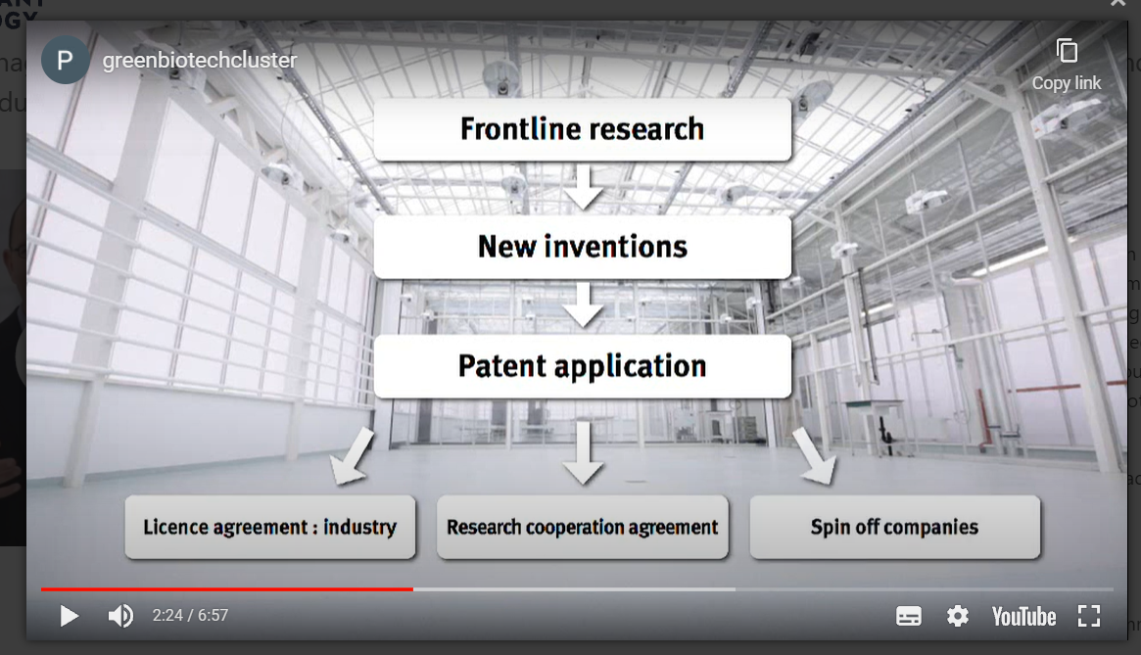
1. Základní pravidla vědecké práce
1.5. Financování vědeckého výzkumu
Transfer technologií - spin off firmy, technologické parky
B130P16: Praktické základy vědecké práce Katedra experimentální biologie rostlin PřF UK https://lhr.ueb.cas.cz/petrasek/B130P16.htm

Slide 26
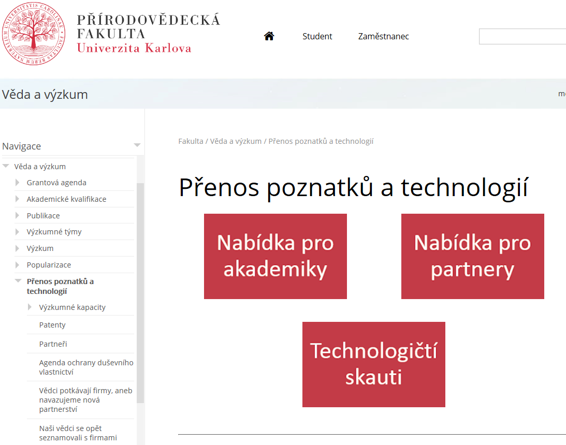
1. Základní pravidla vědecké práce
1.5. Financování vědeckého výzkumu
Transfer technologií na PřF UK - vizitky týmů, technologičtí skauti
B130P16: Praktické základy vědecké práce Katedra experimentální biologie rostlin PřF UK https://lhr.ueb.cas.cz/petrasek/B130P16.htm

Slide 27
1. Základní pravidla vědecké práce
1.5. Financování vědeckého výzkumu
Grantové projekty a jejich formy:
- Studentské, doktorské či juniorské badatelské projekty - tyto projekty jsou zpravidla jedno až tříleté, dávají mladému vědci či studentovi určitou míru autonomie.
- Standardní či postdoktorské badatelské projekty - nejběžnější forma projektu, bývají nejvíce tří až pětileté. Úspěšný vědec by měl vždy alespoň jeden takový projekt mít.
- Specializované granty - hradí např. cestovní či publikační náklady
- Velké integrační projekty - jedná se o propojení více badatelských skupin za účelem zvýšení efektivity jejich činnosti. Tyto projekty mají delší dobu trvání (5 a více let) a mohou se překrývat s menšími badatelskými projekty.
B130P16: Praktické základy vědecké práce Katedra experimentální biologie rostlin PřF UK https://lhr.ueb.cas.cz/petrasek/B130P16.htm

Slide 28
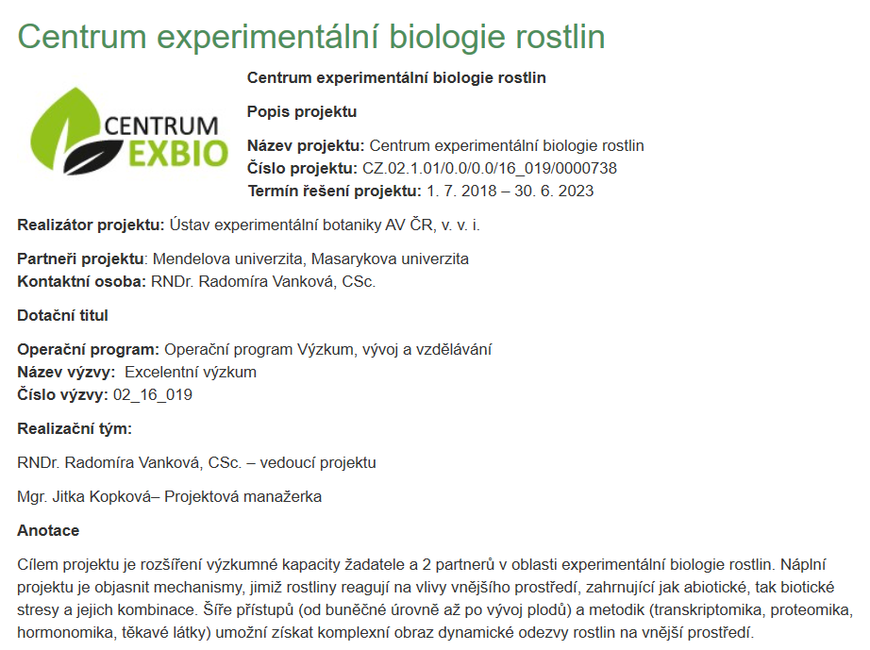
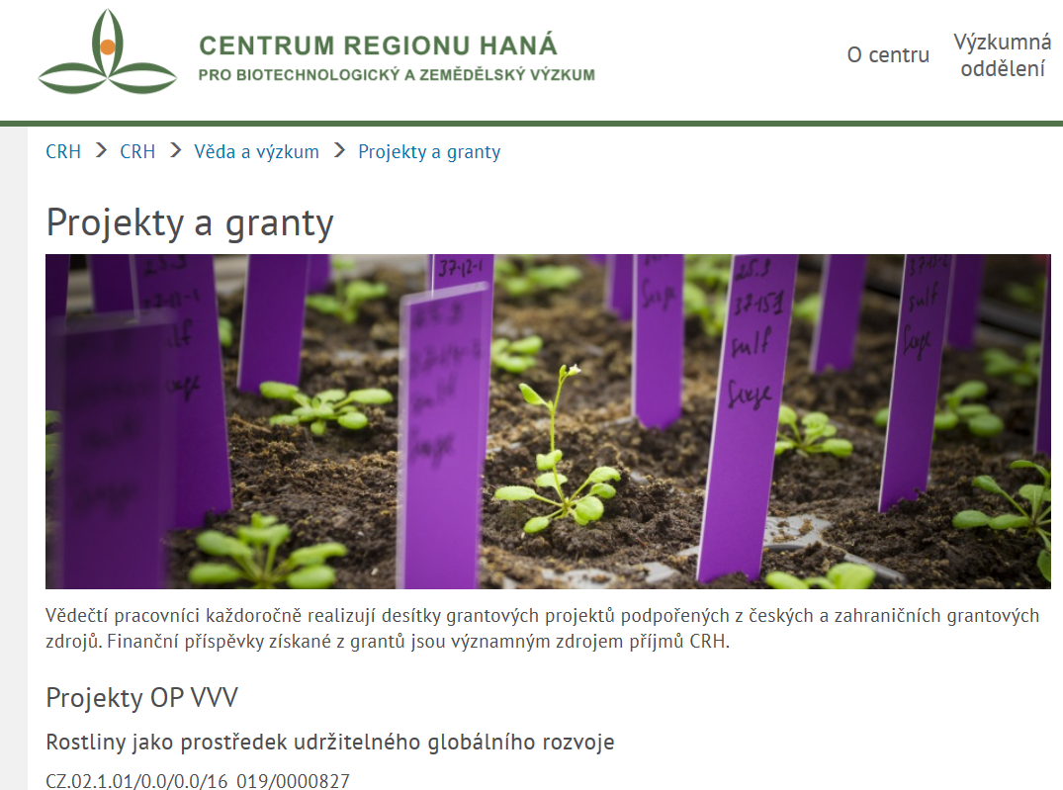
1. Základní pravidla vědecké práce
1.5. Financování vědeckého výzkumu
- Velké integrační projekty
- propojení více badatelských skupin za účelem zvýšení efektivity jejich činnosti. Tyto projekty mají delší dobu trvání (5 a více let) a mohou se překrývat s menšími badatelskými projekty.
B130P16: Praktické základy vědecké práce Katedra experimentální biologie rostlin PřF UK https://lhr.ueb.cas.cz/petrasek/B130P16.htm

Slide 29
1. Základní pravidla vědecké práce
1.5. Financování vědeckého výzkumu
Grantové agentury:
- lokální (vnitřní) grantová agentura - slouží pro potřeby konkrétní instituce, příkladem je grantová agentura UK (GAUK; http://www.cuni.cz/UK-33.html), žádat o projekt v rámci ní mohou pouze zaměstnanci a studenti UK. Podobným příkladem byla i grantová agentura akademie věd (GAAVČR, http://www.gaav.cz/), která je ovšem nyní zrušena.
- resortní grantová agentura - slouží k podpoře výzkumu v určité oblasti (např. ministerstvo zdravotnictví, zemědělství a školství). Mezi nejštědřejší patří určitě ministerstvo školství (http://www.msmt.cz), které podporuje zejména velké integrační programy jako jsou výzkumná centra a výzkumné záměry.
- státní grantová agentura - agentura, která má ve státním rozpočtu přímo vyčleněn svůj podíl, v ČR je to grantová agentura ČR (GAČR, https://gacr.cz/). Největší takovou agenturou je americká National Science Foundation (NSF; http://www.nsf.gov/index.jsp?displayFullSite=true). Tyto agentury mají obvykle za cíl podporovat všechny oblasti výzkumu, které jsou v dané zemi politicky podporovány.
B130P16: Praktické základy vědecké práce Katedra experimentální biologie rostlin PřF UK https://lhr.ueb.cas.cz/petrasek/B130P16.htm

Slide 30
1. Základní pravidla vědecké práce
1.5. Financování vědeckého výzkumu
Grantové agentury:
- mezinárodní grantová agentura - vzniká spojením úsilí více států. Jednotlivé možnosti získávání projektů jsou přehledně sdruženy na komunitním serveru CORDIS (Community research and development Information Service; http://cordis.europa.eu/).
Koordinace činnosti vědců v EU si vynutila existenci této stránky, která podporuje všechny oblasti vědecké činnosti a má své pobočky v jednotlivých státech EU.
- Při Evropské unii již též funguje klasická grantová agentura ERC (European research council; http://erc.europa.eu) nabízející klasické badatelské granty pro všechny vědce působící v EU.
B130P16: Praktické základy vědecké práce Katedra experimentální biologie rostlin PřF UK https://lhr.ueb.cas.cz/petrasek/B130P16.htm

Slide 31
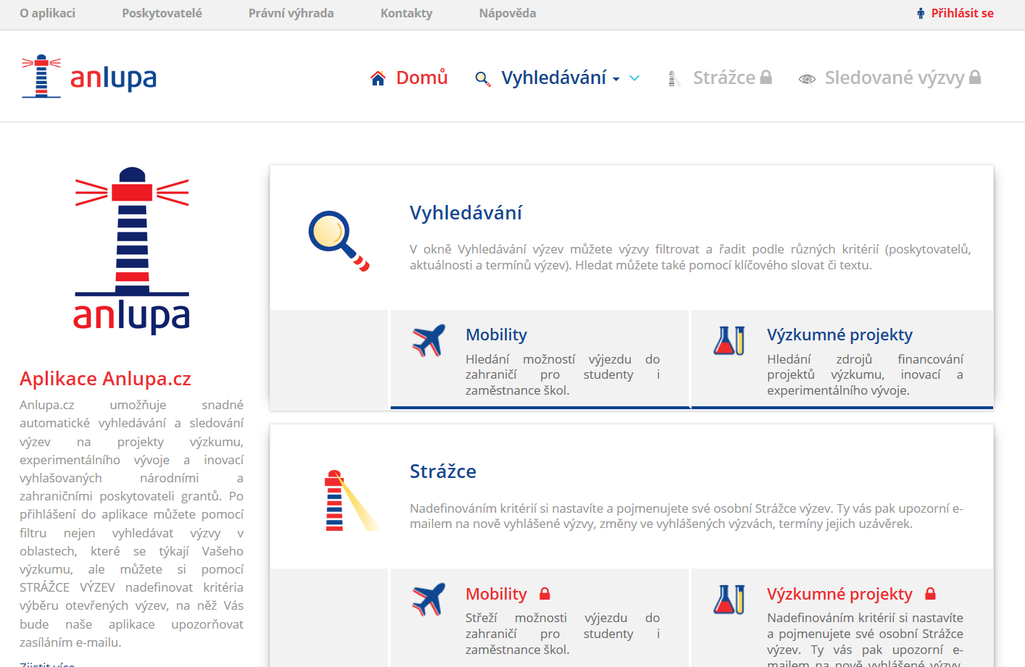
1. Základní pravidla vědecké práce
1.6. Příprava vědeckých projektů a grantů - základní pravidla
Uvážit, který projekt je v danou chvíli nejvhodnější, zvolit grantovou agenturu
B130P16: Praktické základy vědecké práce Katedra experimentální biologie rostlin PřF UK https://lhr.ueb.cas.cz/petrasek/B130P16.htm

Slide 32
1. Základní pravidla vědecké práce
1.6. Příprava vědeckých projektů a grantů - základní pravidla
Dát dohromady funkční řešitelský kolektiv - instituce je vždy garantem toho, že je projekt proveditelný a přebírá za něj garance v tomto smyslu
Striktně dodržet formální náležitosti - někdy jsou projekty kvůli jejich nedodržení vyřazeny ještě předtím než se na něj podívá odborné oko
- text žádosti připomíná vědeckou publikaci, obsahuje však navíc očekávané výsledky a přínos pro společnost spolu s rozkladem finanční náročnosti projektu. Příklad zde
Hodnocení žádosti - tzv. oborová komise vybírá pro vlastní hodnocení odborníky v dané oblasti. Oponentské řízení je anonymní.
B130P16: Praktické základy vědecké práce Katedra experimentální biologie rostlin PřF UK https://lhr.ueb.cas.cz/petrasek/B130P16.htm

Slide 33
1. Základní pravidla vědecké práce
1.6. Příprava vědeckých projektů a grantů - základní pravidla
V případě udělení projektu se žadatel stává řešitelem a jeho organizace tzv. nositelem grantu
V průběhu projektu se předkládají tzv. průběžné zprávy a na konci projektu zprávy závěrečné.
Projekt nemůže být úspěšně ukončen, pokud v jeho rámci nevznikla ani jedna vědecká publikace.
- grantové agentury hlídají aby projekt skončil buď vědeckou publikací v impaktovaném časopise nebo patentem
- pokud vědec grant úspěšně nedokončí, většinou nemá šanci získat další grant
- evidence projektů je v ČR centralizována, nahlédnutí v centrálním registru projektů - informační systém výzkumu a vývoje
B130P16: Praktické základy vědecké práce Katedra experimentální biologie rostlin PřF UK https://lhr.ueb.cas.cz/petrasek/B130P16.htm

